Slide 1
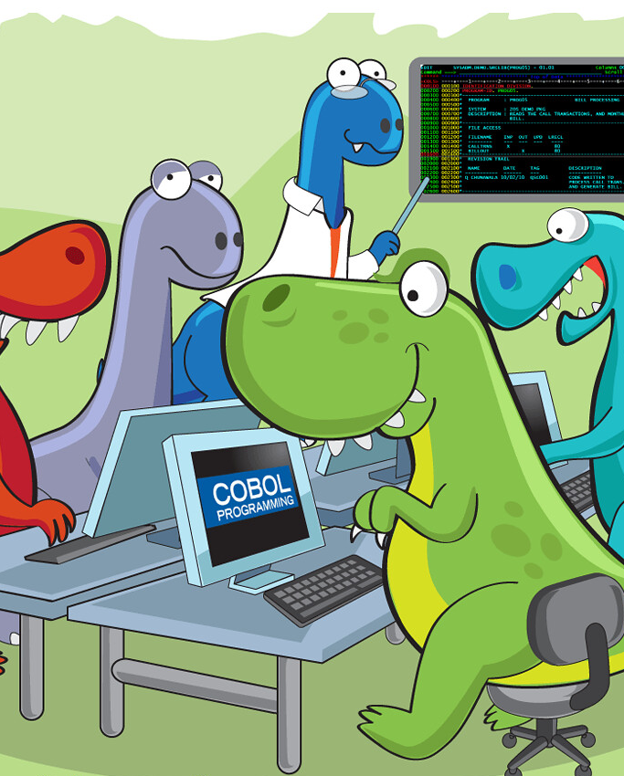
Ejercicio Practico II Cobol
Andres Reyes Rojas
Accenture

Slide 2
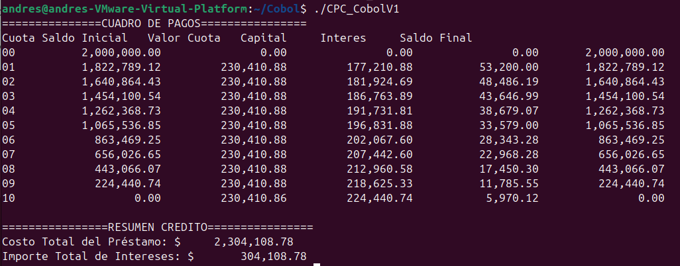
Solución :

Slide 3
Como se gesto la solución :
Previamente se instala en Linux el siguiente comando :
sudo apt install gnucobol
Comandos para generar el archivo cobol:
nano CPC_CobolV1.cob
Para compilar : cobc -x -free CPC_CobolV1.cob -o CPC_CobolV1
Cuando se compila correctamente:
<command-line>: warning: "_FORTIFY_SOURCE" redefined
<command-line>: note: this is the location of the previous definition
Para ejecutar: ./CPC_CobolV1

Slide 4

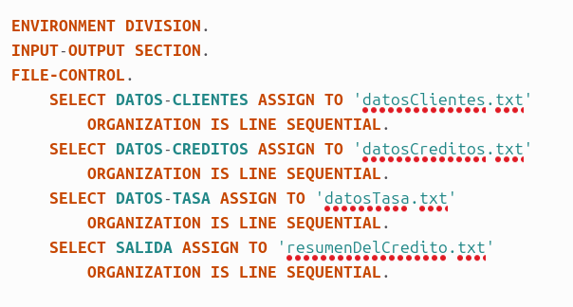
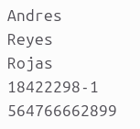
Explicación por línea de código:
Program-ID es el identificador del ejecutable en Cobol, este siempre debe estar.
Author: Quien crea el documento.
En esta sección , definimos las entradas y salidas de información.
Ejemplo definimos el nombre Datos-Clientes en base a la extracción de la información de datosClientes.txt, ejemplo:
Nombre
Apellido Paterno
Apellido Materno
Rut
Numero Cuenta Crédito

Slide 5
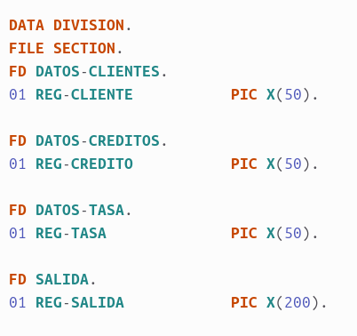
En el File section, definimos la estructura de los archivos, describiendo como están organizados los datos en cada archivo.
Son 4 archivos, tres de entrada y uno de salida.
FD: File description
01: es el nivel jerárquico de la lectura del sistema.
PIC X(50): Picture – X es un caracteres alfanumérico representativo. (50) Longitud fija de posiciones.
En este caso, por ejemplo el archivo DATOS-CLIENTES será leído línea por línea.
Cada línea ocupa 50 caracteres (máximo).
Cada lectura con READ DATOS-CLIENTES llena el campo REG-CLIENTE con el contenido de la línea.

Slide 6
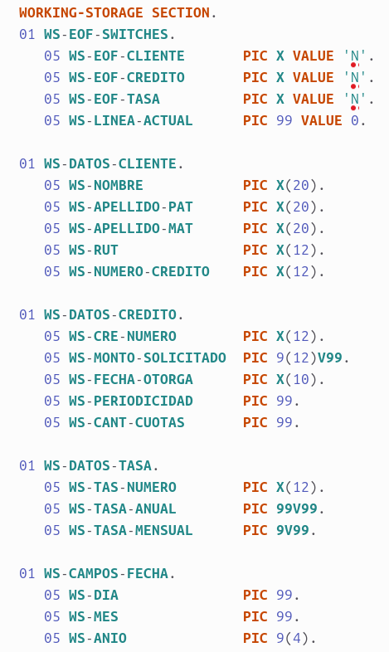
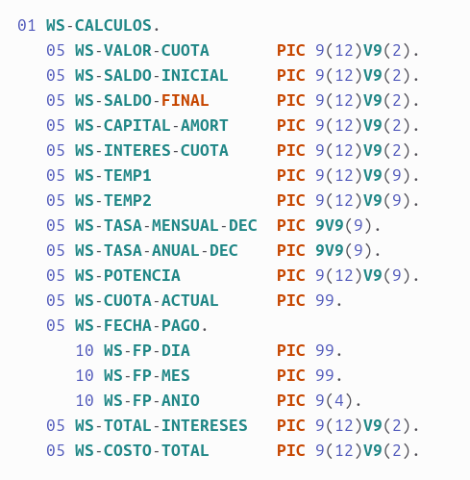
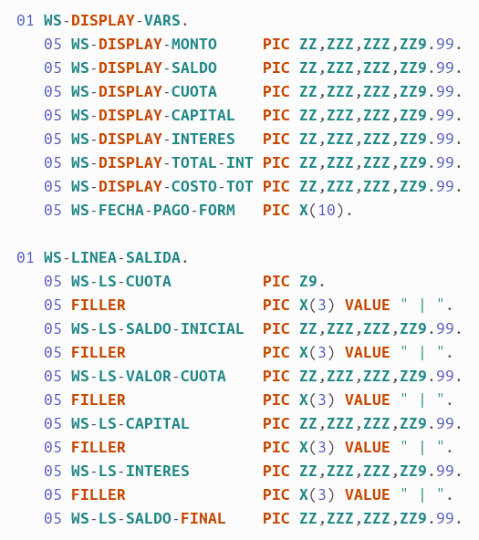
Working-Storage section:

Slide 7
Working-Storage section:
En esta sección , almacenamos todas las variables internas del programa que vamos a ejecutar , guardando los datos de forma temporal.
Los valores se mantienen durante toda la ejecución del programa
No están ligados directamente a archivos (FD) ni a la comunicación externa : son variables de trabajo.
Tipos de PIC:
PIC X VALUE ‘N’ = N significa valor NO y Y valor YES – Es para usar Switches para controlar el fin del archivo.
PIC 99 VALUE 0 = Significa que es dato numérico de dos dígitos y que su valor es 0 , cada 9 es un valor numérico.
PIC 9(12)V99 = Doce dígitos enteros – V punto decimal implícito – luego 2 decimales, capacidad de 999.999.999.999,99
PIC 99 = Ingresa datos de solo dos dígitos enteros, del 00 al 99. Ejemplo , 10 .
PIC 9V99 = Un digito con dos decimales , ejemplo para almacenar datos %, 1.25%
PIC ZZ.ZZZ.ZZ9,99 = Digito que se suprime si es cero a la izquierda, uso solo para mostrar datos formateados, NO para cálculos
PIC X(3) VALUE “ | “ = Significa 3 caracteres de texto, el cual le entrega un valor “ | “, su uso fue para formatear la tabla del archivo de salida

Slide 8
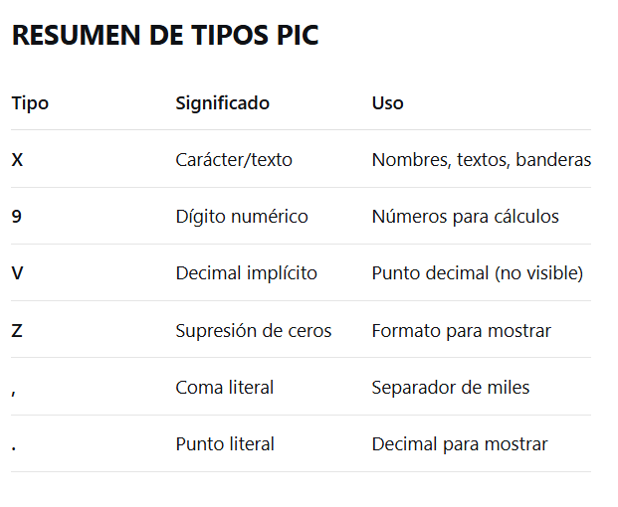
Resumen de tipos de PIC
Regla importante: Usar formatos 9 para cálculos y Z solo para mostrar resultados.

Slide 9
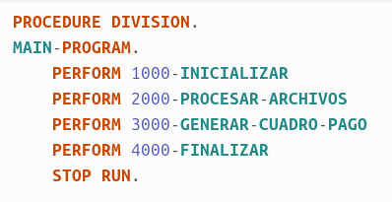
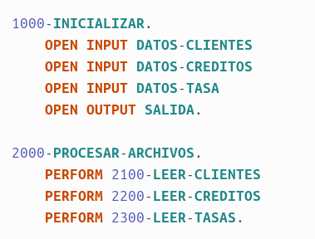
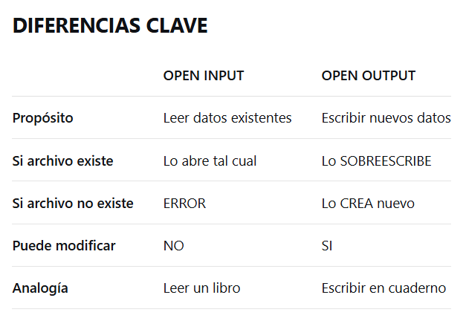
MAIN-PROGRAM.
MAIN = Es el programa principal
PERFORM = Ejecutar este bloque de código y luego regresa a aquí.
Stop Run = Termina la ejecución del programa.
En este paso , se ejecuta el Inicializar, luego procesar archivos, generar cuadro pago, finalizar.
Open Input, prepara el archivo, abre la información.
Open Output, crear un archivo de salida, o lo reescribe.

Slide 10
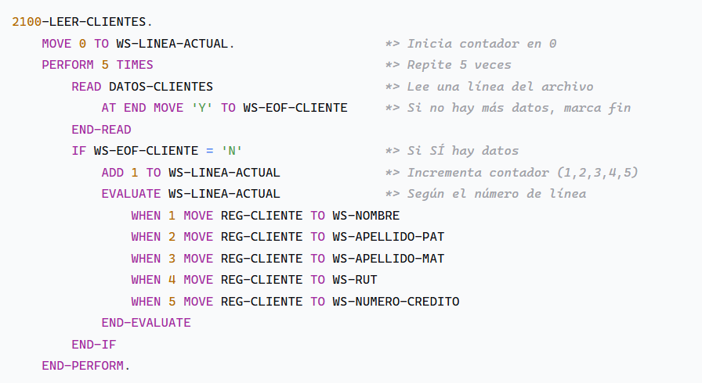
Ejemplo de procesos
Move = Transferir datos
Perform = Ejecuta el código por bloque

Slide 11
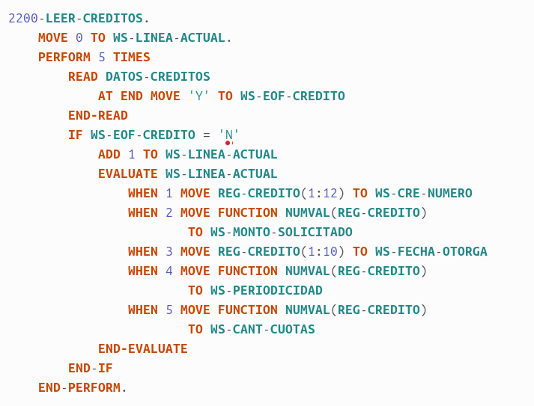
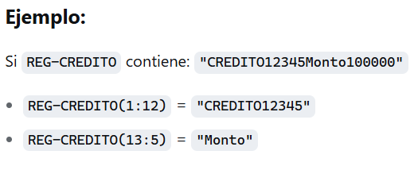
Ejemplo de procesos
WS-EOF-CREDITO
WS = Working Storage, indica que es una variable temporal del programa, todas las variables empiezan con WS.
EOF = END OF FILE, fin de archivo
Luego viene el titulo de la tarea.
La sección en donde dice: REG-CREDITO(1:12)
Toma una sola parte del texto, del carácter 1 al 12, como usar substring.
La función NUMVAL(dato)
Transforma la cadena alfanumérica a solo valor numérico.
END-EVALUATE : termina y evalúa la información

Slide 12
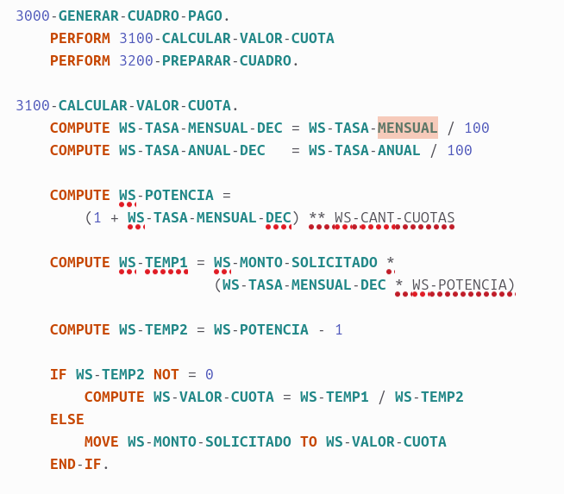
Compute
Permite realizar los cálculos matemáticos en las operaciones con Cobol.

Slide 13
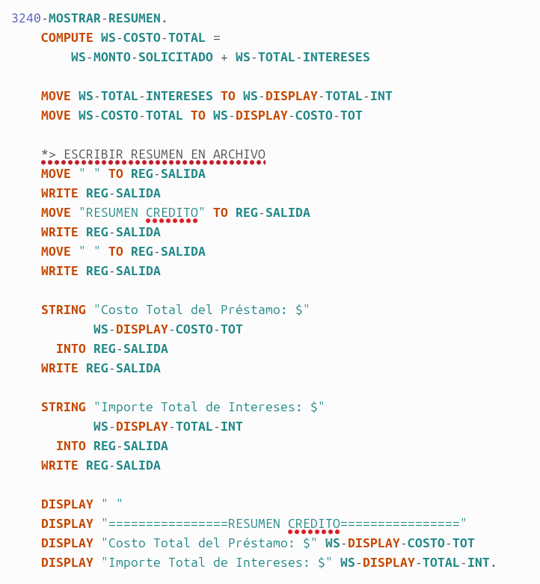
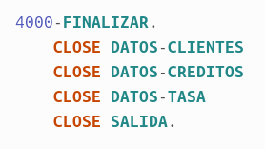
Mostrar información y cierre de la ejecución del sistema
Display = permite mostrar la información por el terminal del sistema operativo.
Close = permite cerrar la ejecución del sistema.

Slide 14
Link del código
https://github.com/RagnarkToushiro/Cobol_Andres

